Slide 1
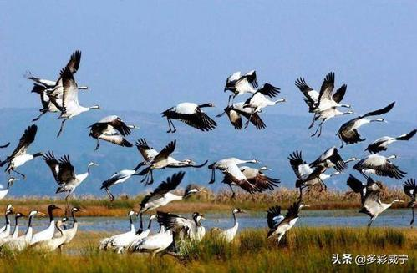
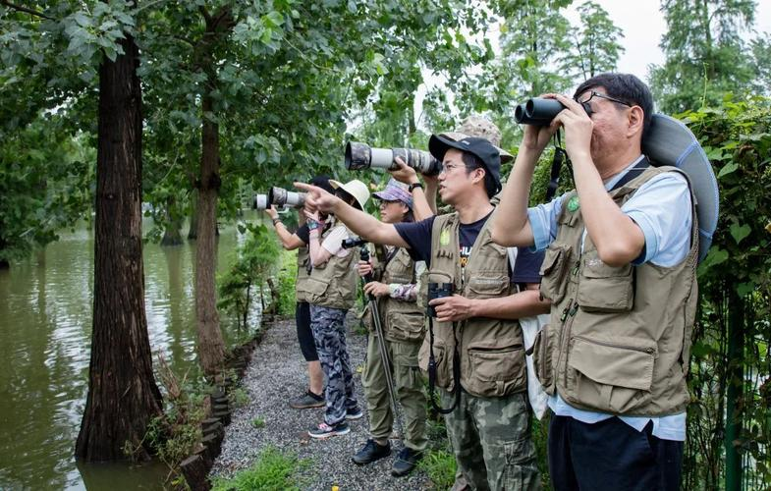
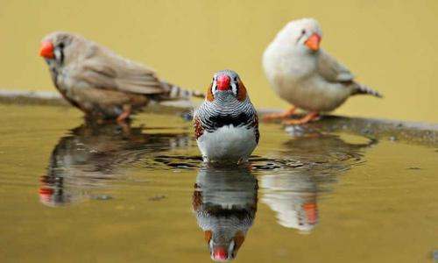
高中信息技术必修1——数据与计算（上海科技教育出版社）
第一单元 数据与信息
项目一 探秘鸟类研究——认识数据、信息与知识
第二课时 处理数据，获取信息
永丰中学 金桦勇

Slide 2
目 录
一、新课导入
五、数据与信息
二、什么是信息
六、知识
三、信息的特征
七、数据、信息与知识的关系
四、处理数据，获取信息
八、课后作业

Slide 3
一、新课导入

Slide 4
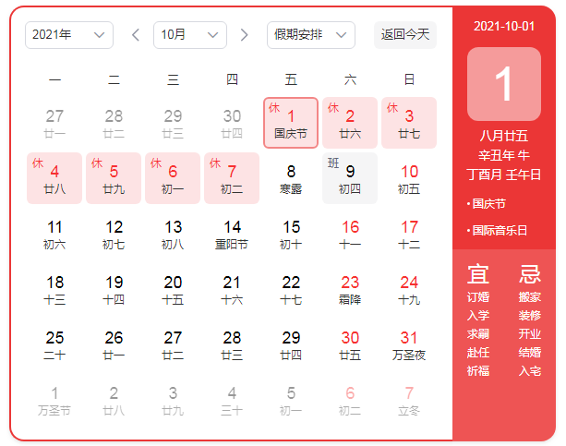

Slide 5
二、什么是信息

Slide 6
信息（information）是数据中所包含的意义，是对数据进行加工的结果。把数据有组织、有规律地采集在一起就形成了信息。数据一方面承载着信息，另一方面也产生着信息。

Slide 7
三、信息的特征

Slide 8
传递性
共享性
依附性
可处理性
时效性
真伪性
价值相对性

Slide 9
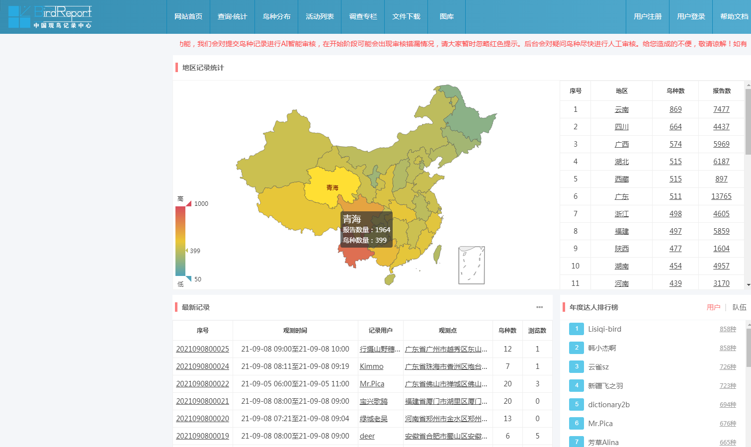
打破了时间和空间的限制，利用各种媒介载体进行信息传播。
中国观鸟记录中心
传递性

Slide 10
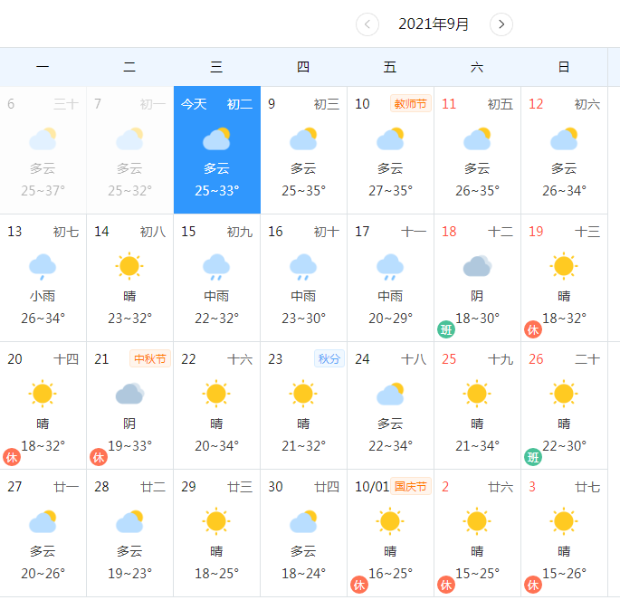
信息作为一种资源，通过交流可以在不同的个体或群体间共享。
共享性

Slide 11
各种信息需要依附一定的载体才能为人们所接收。
依附性

Slide 12
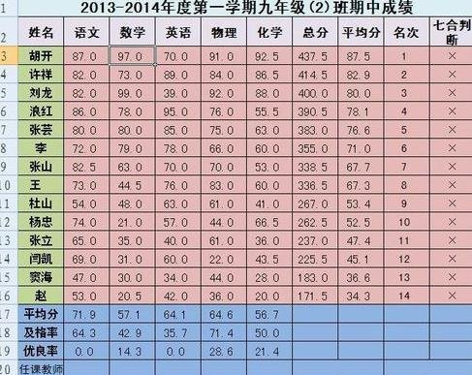
信息如果经过人的分析和处理往往会产生新的信息，使信息增值。
可处理性

Slide 13
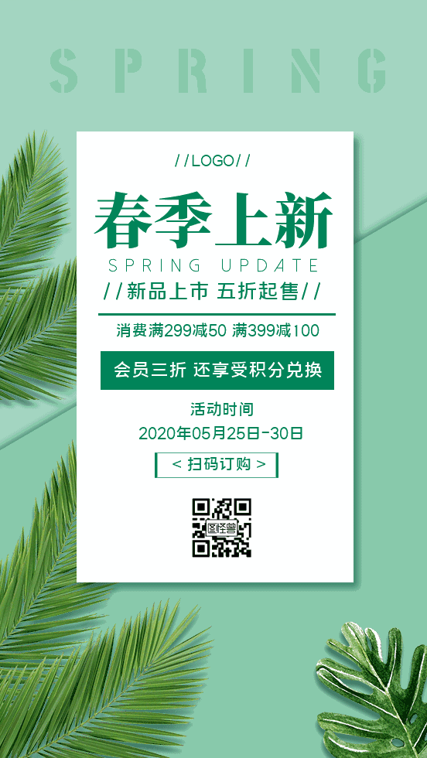
信息具有其生命周期，不是一成不变的，会随着客观事物的变化而变化，一旦超出其生命周期，信息就会失去效用。
时效性

Slide 14
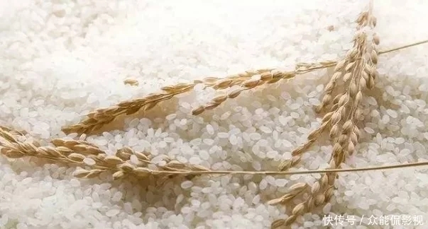
人们接收到的信息，并非所有都是对事物的真实反映。
真伪性

Slide 15
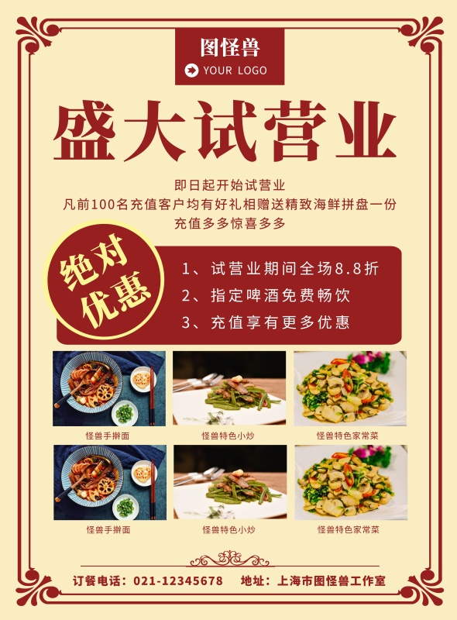
信息作为一种资源，具有相应的使用价值，但它价值的大小取决于接收者的需求，及对其理解、认识和利用。
价值相对性

Slide 16
四、处理数据，获取信息

Slide 17
案例
经过长年观测，这个研究站的工作人员采集了大量鸟类活动的数据。这些数据被多名科学家共享，他们对这些数据进行加工、分析，从而得出各种信息，为各自的科研服务。
现在人们越来越多地通过计算机来表示、组织和处理数据，从而可以获取并传播有价值的信息。

Slide 18
案例
科学家用计算机汇总2010年10月到2012年10月的数据后得知，在实验林地共观测到鸟类44种、4823只次。其中，留鸟有23种，冬候鸟有9种，旅鸟有8种，夏候鸟有4种。进一步处理这些数据，能得出以下鸟类居留留型种数的柱状图（图1-7)及居留型比例的饼图（图1-8)。

Slide 21
１． 该林地的野外数据采集工作是由多名工作人员共同完成的，但数据大家都可以使用。这反映了数据的什么特征？
２． 同一份鸟类研究数据，鸟类学家可以从中获取鸟类的生存状况与栖息地环境改变之间联系的信息，从而指导人们开展环境保护工作；卫生防疫部门可以从中获取候鸟迁徙路线的相关信息，从而指导人们开展禽流感防护工作。这反映了数据和信息的什么特征？这说明数据和信息之间有怎样的关系？你能列举出类似的例子吗？

Slide 22
通过对大量数据、信息的归纳整理和反复验证，科学家完成了许多研究论文和学术著作，构建出不少关于鸟类的知识，如植物群落多样性与鸟类行为存在的关系等。为鸟类栖息地保护和物种多样性保护提供了理论依据。

Slide 24
五、数据与信息

Slide 25
数据
信息
数据是对客观事物属性的描述，是记录下来的某种可以识别的符号。
信息是数据中所包含的意义，是对数据进行加工的结果。
数据和信息之间有着固有的联系和区别，它们具有许多共同特征，同时又存在差异，具有一些不同的特征。

Slide 26
六、知识

Slide 27
知识
知识（knowledge）是人们在改造世界的实践活动中所获得的可用于指导实践的认识、规律和经验，是归纳提炼出来的有价值的信息。

Slide 28
七、数据、信息与知识的关系

Slide 29
从数据到信息，再到知识，是一个从低级到高级的认知过程。
信息
01
02
03
数据
知识

Slide 30
信息
信息是经过加工的数据，
知识
知识是经过人类归纳整理和反复验证后沉淀下来而呈现的规律。
数据
数据是信息和知识的来源。

Slide 31
数据、信息与知识
数据
知识
相应的知识又是加工数据、提炼信息的基础，能帮助人们理解信息。由此可见，数据、信息与知识之间不存在绝对的界限，三者有着千丝万缕的联系。
信息

Slide 32
八、课堂作业

Slide 33
（1）近日,4名受辖人在利用微信付款二维码在超市等待付款时，被人趁其不备通过手机扫码,盗刷500~900元不等的资金。民警于数日后将犯罪嫌疑人抓获。本案中,犯罪嫌疑人专门在超市收银台附近游逛，寻找提前出示付款二维码的顾客,手机扫描其付款码,随后立即离开,全部过程用时仅几秒钟。根据材料,下列描述中不正确的是（ ）。
A.为了快速结账，可以提前打开自己的付款二维码 ，并不需要遮挡
B增强防范意识，注意保护付款二维码仅向正规商家出示
C.为了财产安全,使用二维码付款要注意保护
D.为了财产安全，应尽量取消免密支付这项服务
（2)下列有关数据的描述中,不正确的是（ ）。
A.数据就是数值或者数字
B.数据是描述事物的符号记录
C.数据可被加工处理
D.数据是信息的载体
（3）以下有关数据的描述正确的是（ ）。
A.信息是数据的载体
B.必须是计算机能够处理的才能叫数据
C.数据是有关事物的符号记录
D.数据就是数字

Slide 34
（4）居民身份证号码可以反映出出生日期和性别等信息，这主要体现了数据是（）。
A.计算工具识别、存储和加工的对象
B.信息的载体
C.可处理的
D.可加工的
（5）商品的条形码能够传递出品的名称、厂家铲日期、产地等信息,这主要体现了数据是（）。
A.计算工具识别、存储和加工的对象
B.信息的载体
C.可处理的、可加工的.
D.可以用于描述事物的状态
（6）图书馆里的名著《三国演义》被不同的人借阅，网上登载的文章《红与黑》被数以万计的读者不断地点击阅读。这都说明信息有（）。
A.可压缩性
B.共享性
C.时效性
D.不完全性
（7）下列关于信息的说法中,正确的是（）。
A.信息可以不依赖于载体而独立存在
B.信息是21世纪才出现的
C.两个人进行交谈或讨论也是在互相传递信息
D.同一条信息对所有人都有相同的价值

Slide 35
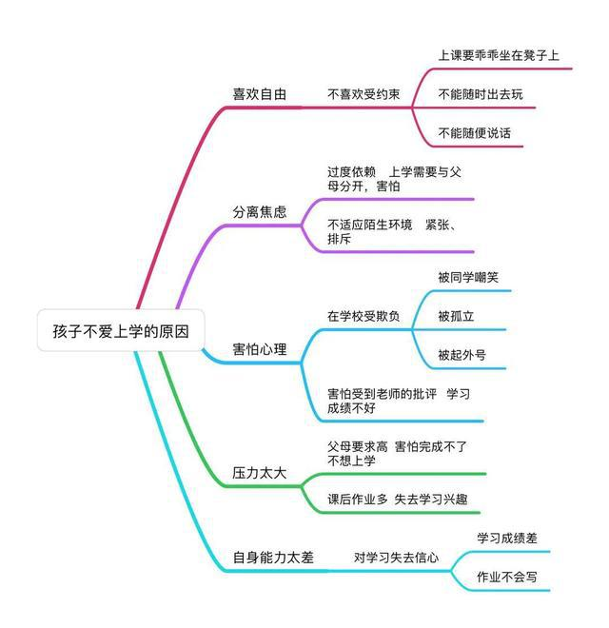
（8）下列关于通过社交网络平台获取信息的描述中,不正确的是（）
A.通过社交网络平台可以快速获取信息
B.通过加入社交网络平台群组可以方便地获取该群组的信息
C在移动终端上安装社交网络平台客户端，可快速获取信息
D用户只能从自己关注的社交网络平台中获取信息
（9）如今,数据已广泛应用于社会的方方面面,下列不属于数据应用的是（）。
A.体质数据有助于人们了解身体状况
B.在线学习数据可帮助教师了解学情调整教学进度，支持学习者的持续发展
C通过体重指数、肺活量等数据来描述体质健康状况
D营销数据有助于企业做出决策、组织生产与提供个性化服务等
（ 10）如右图，思维导图是一个简单有效的知识管理工具,能图文并地展示思考内容,帮助分析与记忆,通常由文字、（ ）等要素组成。
A.图片、线条和颜色
B.图标、箭头和符号
C.图片、箭头和符号
D.图标、线条和颜色
第10题图

Slide 36
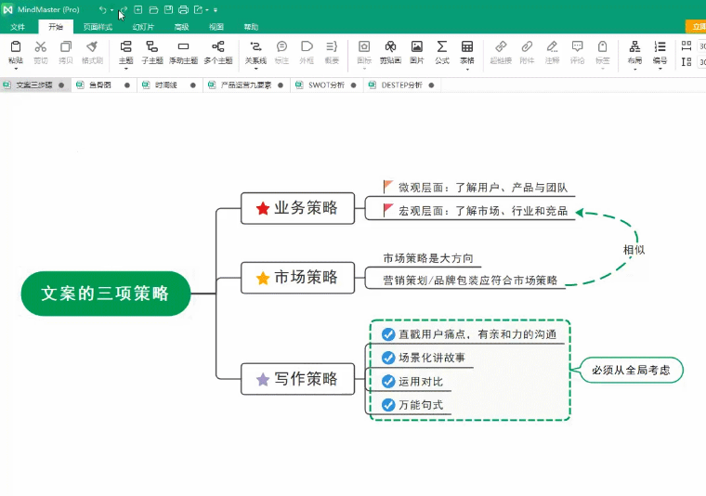
九、课后作业
１.“探秘鸟类研究”项目导学案
２.利用思维导图，整理这个网站或Ａｐｐ提供的数据和服务，并向大家介绍。

